Slide 1
栈和队列

Slide 2
第3章 栈和队列
3.1 栈
3.2 栈的应用
3.3 栈与递归的实现
3.4 队列

Slide 3
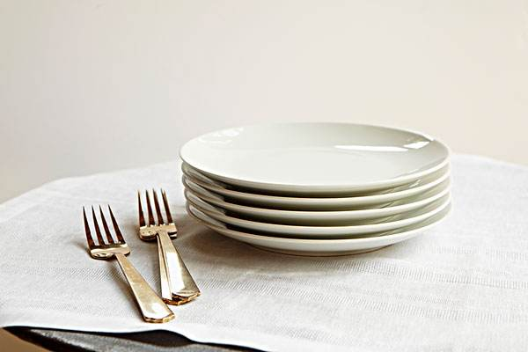
3.1 栈
什么叫栈？
    栈（Stack）：具有一定操作约束的线性表，只在一端（栈顶，Top）做插入、删除
    插入数据：入栈（Push）
    删除数据：出栈（Pop）

Slide 4

3.1 栈
入栈
出栈
栈顶
50
40
后进先出：
Last In First Out
（LIFO）
30
20
10
栈底
0

Slide 5
3.1 栈
栈的抽象数据类型
    ADT Stack{
    数据对象集：一个有穷线性表
    基本操作：
    （1） InitStack(S)：初始化空栈S
    （2） ClearStack(S)：将栈S置成空栈
    （3）StackEmpty(S)：判断栈S是否为空栈
    （4） Push(&S,e)：元素e入栈
    （5） Pop(S, e)：栈顶元素出栈
    （6） GetTop(S, e)：获取栈顶元素值
    }ADT Stack

Slide 6
3.2 栈的应用
Push 和 Pop 可以穿插交替进行。
按照操作系列
    (1)Push(S,A), Push(S,B),Push((S,C),Pop(S),Pop(S),Pop(S)
    栈输出是？
    (2)Push(S,A), Pop(S),Push(S,B),Push((S,C),Pop(S),Pop(S)
    栈输出是？
    [例] 如果三个字符按ABC顺序压入堆栈
    •ABC的所有排列都可能是出栈的序列吗？
    •可以产生CAB这样的序列吗？
CBA
ACB

Slide 7
3.1 栈
顺序栈
    用顺序存储结构实现的栈，由一个一维数组和记录栈顶元素位置的变量组成。
    typedef struct {
    SElemType * base; /*栈底指针 */
    SElemType *top; /*栈顶指针 */
    int stacksize; /*栈的最大容量 */
    } SqStack;

Slide 8
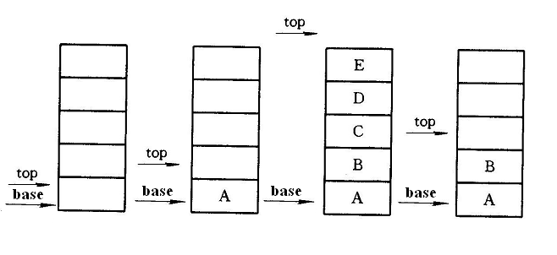
3.1 栈
顺序栈示例

Slide 9
3.1 栈
1. 栈的初始化
    Status InitStack (SqStack &S){
    S.base = (SElemType *)malloc
    (STACK_INIT_SIZE *sizeof(SElemType));
    if (! S.base) exit (OVERFLOW);
    S.top = S.base;
    S.stacksize = STACK_INIT_SIZE;
    return OK;
    }

Slide 10
3.1 栈
2. 入栈
    Status Push(SqStack &S, SElemType e){
    if (S.top - S.base>= S.stacksize){ //栈满，追加空间
    S.base = (SElemType *)realloc( S.base,
    (S.stacksize+STACKINCREMENT) *sizeof(SElemType));
    if (! S.base) exit (OVERFLOW);
    S.top = S.base + S.stacksize;
    S.stacksize += STACKINCREMENT;
    }
    *S.top++=e;
    return OK;
    }

Slide 11
3.1 栈
3. 出栈
    Status Pop(SqStack S, SelemType &e){
    if( S.top == S.base) return ERROR;
    e=*--S.top;
    return OK;
    }

Slide 12
3.1 栈
4. 取栈顶元素值
    Status GetTop(SqStack S, SelemType &e){
    if( S.top == S.base) return ERROR;
    e = * (S.top-1);
    return OK;
    }

Slide 13
3.1 栈
双栈共享一个栈空间
优点：互相调剂，灵活性强，减少溢出机会
0 m-1
V
base1 top1 top2 base2

Slide 14
3.1 栈
链栈
    栈的链式存储结构实际上是一个单链表，叫做链栈。插入和删除操作只能在链栈的栈顶进行。
    思考：
    栈顶指针Top可以设置在链表的哪一端？
Top |  | a_{n} |  |  | a_{n-1} |  |  | … |  | a₁ | ˄

Slide 15
3.2 栈的应用
表达式求值
    例: 求解算术表达式6/2-3+4*2。
    正确理解： 6/2-3+4*2 = 3-3+4*2 = 0+4*2 = 0+8 = 8
    由两类对象构成：
    运算数：如2、3、4
    运算符号：如+、-、*、/
    不同运算符号优先级不一样

Slide 16
3.2 栈的应用
表达式求值
    中缀表达式：运算符号位于两个运算数之间。如 6 / 2 - 3 + 4 * 2
    后缀表达式：运算符号位于两个运算数之后。如 a b c *+ d e /-
    〖例〗 6 2 / 3 - 4 2 *+ =？

Slide 17
3.2 栈的应用
后缀表达式求值
    后缀表达式求值策略：从左向右“扫描”，逐个处理运算数和运算符号 。
    1. 遇到运算数怎么办？如何“记住”目前还不未参与运算的数？
    2. 遇到运算符号怎么办？对应的运算数是什么？
启示：需要有种存储方法，能顺序存储运算数，
并在需要时“倒序”输出！

Slide 18
3.2 栈的应用
应用栈实现后缀表达式求值
    从左到右读入后缀表达式的各项
    1.运算数：入栈；
    2.运算符：从栈中弹出适当数量的运算数，计算并结果入栈；
    3.最后，栈顶元素就是表达式的结果值。

Slide 19
3.2 栈的应用
〖例〗 6 2 / 3 - 4 2 *+ = ?
8
T( N ) = O ( N )
对象: 6 (运算数 )
对象: 2 ( 运算数 )
对象: / ( 运算符 )
对象: 3 (运算数 )
对象: - ( 运算符 )
对象: 4 (运算数 )
对象: 2 (运算数 )
对象: * ( 运算符 )
top
2
对象: + (运算符)
Pop: 8
top
2
4
8
3
6
/
2
= 3
2
= 8
4
*
top
6
3
0
8
3
-
3
= 0
0
+
8
= 8
top

Slide 20
3.2 栈的应用
中缀表达式求值
    基本策略：将中缀表达式转换为后缀表达式，然后求值
    如何将中缀表达式转换为后缀？
    观察一个简单例子： 3 + 4 * 5 -6 3 4 5 * + 6 –
    1.运算数相对顺序不变
    2.运算符号顺序发生改变
    需要存储“等待中”的运算符号
    要将当前运算符号与“等待中”的最后一个运算符号比较
栈
有括号怎么办？

Slide 21
3.2 栈的应用
中缀表达式如何转换为后缀表达式
    从头到尾读取中缀表达式的每个对象，不同对象按不同的情况处理。
    ① 运算数：直接输出；
    ② 左括号：入栈；
    ③ 右括号：将栈顶的运算符弹出并输出，直到遇到左括号（出栈，不输出）；

Slide 22
3.2 栈的应用
中缀表达式如何转换为后缀表达式
    ④ 运算符：
    若优先级大于栈顶运算符时，则把它入栈；
    若优先级小于等于栈顶运算符时，将栈顶运算符出栈并输出；再比较新的栈顶运算符，直到该运算符大于栈顶运算符优先级为止，然后将该运算符入栈；
    ⑤ 若各对象处理完毕，则把栈中存留的运算符一并输出。

Slide 23
3.2 栈的应用
〖例〗 3 * (4 +5 ) / 6 = ?
3 4 5 + * 6 /
T( N ) = O ( N )
输出: 3
4
5
+
*
6
/
输入对象: 3 (操作数)
输入对象: * (乘法)
输入对象: ( (左括号)
输入对象: 4 (操作数)
输入对象: + (加法)
输入对象: 5 (操作数)
+
(
输入对象: ) (右括号)
输入对象: / (除法)
*
/
输入对象: 6 (操作数)
top

Slide 24
3.2 栈的应用
不同运算符优先级的设置：
    可以用一个数来代表运算符的优先级
    数值越大，表示优先级越高
    优先级的比较就转换为两个数大小的比较
    编译原理：文法分析

Slide 25
3.2 栈的应用
栈的其他应用：
    函数调用及递归实现
    深度优先搜索
    回溯算法
    ……

Slide 26
3.3 栈与递归的实现
栈非常重要的一个应用是在程序设计语言中用来实现函数调用。递归是指在定义自身的同时又出现了对自身的调用。
    直接递归函数
    间接递归函数
    递归一般采用分治法的算法思想。

Slide 27
3.3 栈与递归的实现
栈非常重要的一个应用是在程序设计语言中用来实现函数调用。
内存低地址端
代码区
常量存储区
静态存储区
堆（heap)
栈（stack）
只读
存储区
程序代码和部分整数常量（立即数）、字符串常量
全局变量、静态局部变量
动态分配的内存，由程序来负责分配释放
动态
存储区
存放局部变量和函数参数，由编译器来自动分配释放
内存高地址端

Slide 28
3.3 栈与递归的实现
    一个函数调用另一个函数时，在运行被调用函数之前，系统做的工作有:
    (1) 保留本层参数与返回地址（将所有的实在参数、返回地址等信息传递给被调用函数保存）；
    (2) 给下层参数赋值（为被调用函数的局部变量分配存储区）；
    (3) 将程序转移到被调函数的入口。

Slide 29
3.3 栈与递归的实现
从被调用函数返回调用函数之前，系统也应完成三件工作：
    (1) 保存被调函数的计算结果；
    (2) 恢复上层参数（释放被调函数的数据区）；
    (3) 依照被调函数保存的返回地址，将控制转移回调用函数。
    多个函数调用时按后调用先返回的原则。

Slide 30

3.3 栈与递归的实现
例：求组合数
int main(void)
{
int m, k, p;
……
1： p = Comb(m, k);
……
return 0;
}
long Comb(int m, int k)
{
long s;
……
:2： s = fact(m) / (fact(k) * fact(m - k));
……
return s;
}
long fact(int n)
{
int i;
long result;
……
……
return result;
}

Slide 31
3.3 栈与递归的实现
总结：
    程序调用函数时，主调函数的返回地址必须压入函数调用栈（stack）。
    一系列的函数调用，其对应的一组返回地址将按照后进先出的顺序被压入函数调用栈，这样每个函数才能够正确地返回到它的主调函数。
    函数每次被调用时产生的局部变量，保存在函数调用栈中，称为函数调用的活动记录。
    发生一次函数调用，对应的活动记录入栈。
    当函数返回时，对应的活动记录出栈。
当前正在运行函数的活动记录必在栈顶。

Slide 32
3.3 栈与递归的实现
堆栈溢出：
    由于计算机中的内存容量是有限的，所以程序执行堆栈中用来保存活动记录的存储单元的总数有一个上限。如果连续发生多次函数调用产生的活动记录超过了这一上限，将会发生堆栈溢出（stack overflow）错误。
    回想一下我们的讨论题1.2 关于求 n! 的运行结果

Slide 33
3.3 栈与递归的实现
递归是指在定义自身的同时又出现了对自身的调用。
    直接递归函数
    间接递归函数
    递归一般采用分治法的算法思想。

Slide 34
3.3 栈与递归的实现
分治法：对于一个较为复杂的问题，能够分解成几个相对简单的且解法相同或类似的子问题来求解。
    分治法求解递归问题算法的一般形式：
    void f(参数表)
    {
    if（递归结束条件）可直接求解步骤； -----基本项
    else f(较小的参数)； ------归纳项
    }
Notes:
必备的三个条件：
能将一个问题转变成一个新问题，而新问题与原问题的解法相同或类同，不同的仅是处理的对象，且这些处理对象是变化有规律的；
可以通过上述转化而使问题简化；
必须有一个明确的递归出口，或称递归的边界。

Slide 35
3.3 栈与递归的实现
    例：求n!
    long Fact ( long n )
    {
    if ( n == 0) return 1; //基本项
    else return n * Fact (n-1); //归纳项
    }

Slide 36
3.3 栈与递归的实现
汉诺塔
    在印度圣庙里，一块黄铜板上插着三根宝石针。
    主神梵天在创造世界时，在其中一根针上穿好了由大到小的64片金片，这就是汉诺塔。
    僧侣不停移动这些金片，一次只移动一片，小片必在大片上面。当所有的金片都移到另外一个针上时，世界将会灭亡。
A
B
C

Slide 37
3.3 栈与递归的实现
    n阶Hanoi塔问题：假设有三个分别命名为X、Y和Z的塔座，在塔座X上插有n个直径大小各不相同、依小到大编号为1，2, …，n的圆盘。现要求将X轴上的n个圆盘移至塔座Z上并仍按同样顺序叠排，圆盘移动时必须遵循下列原则：
    (1) 每次只能移动一个圆盘；
    (2) 圆盘可以插在X、Y和Z中的任何一个塔座上；
    (3) 任何时刻都不能将一个较大的圆盘压在较小的圆盘之上。

Slide 38
3.3 栈与递归的实现
如何实现移动圆盘的操作？
A
B
C

Slide 39
3.3 栈与递归的实现
如何实现移动圆盘的操作？
A
B
C
A
B
C

Slide 40
3.3 栈与递归的实现
如何实现移动圆盘的操作？
A
B
C

Slide 41
3.3 栈与递归的实现
如何实现移动圆盘的操作？
A
B
C

Slide 42
3.3 栈与递归的实现
如何实现移动圆盘的操作？
A
B
C

Slide 43
3.3 栈与递归的实现
如何实现移动圆盘的操作？
    n=1时 1：A -> C
    n>1时
    1—(n-1)：A -> B
    n：A -> C
    1 —(n-1)：B -> C
    将n-1个圆盘从一个塔座移至另一个塔座问题是一个和原问题具有相同特征属性的问题，只是问题的规模少1，因此可以用同样方法求解。

Slide 44
3.3 栈与递归的实现
    /*将塔座X上编号为1至n的n个圆盘按规则搬到塔座Z上， Y可用作辅助塔座 */
    void hanoi(int n,char x,char y,char z)
    1{
    2 if(n==1)
    3 move(x,1,z); /* 将编号为1的圆盘从X移动Z */
    4 else {
    5 hanoi(n-1,x,z,y); /* 将X上编号为1至n-1的圆盘移到Y,Z作辅助塔 */
    6 move(x,n,z); /* 将编号为n的圆盘从X移到Z */
    7 hanoi(n-1,y,x,z); /* 将Y上编号为1至n-1的圆盘移动到Z， X作辅助塔 */
    8 }
    9}

Slide 45
3.3 栈与递归的实现
三个盘子搬动hanoi(3, a, b, c) 递归函数调用执行过程:
    hanoi(2,a,c,b):
    hanoi(1,a,b,c) move(a->c) 1号从a搬到c
    move(a->b) 2号从a搬到b
    hanoi(1,c,a,b) move(c->b) 1号从c搬到b
    move(a->c) 3号从a搬到c
    hanoi(2,b,a,c):
    hanoi(1,b,c,a) move(b->a) 1号从b搬到a
    move(b->c) 2号从b搬到c
    hanoi(1,a,b,c) move(a->c) 1号从a搬到c

Slide 46
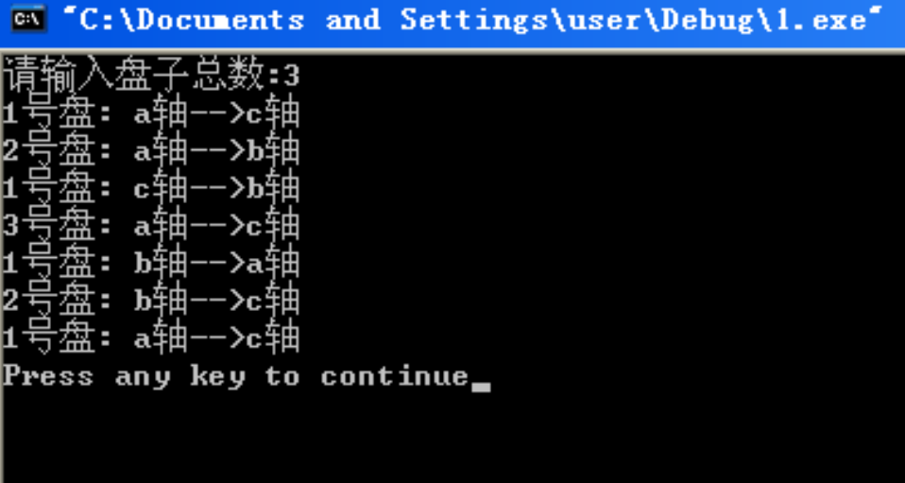
3.3 栈与递归的实现
  move函数
    void move(char x,int n,char z){
    printf("%d号盘: %c轴-->%c轴\n",n,x,z);
    }
  main函数
    void main (void) {
    int n;
    printf("请输入盘子总数:");
    scanf("%d",&n);
    hanoi(n, 'a', 'b', 'c');
    }

Slide 47
3.3 栈与递归的实现
Hanoi塔的递归函数运行示意图

Slide 48
3.3 栈与递归的实现
1, n = 1
2T(n-1) + 1, n>1
时间复杂度 T(n) =
T(n) = 2T(n-1) + 1 = 2[ 2T(n-2)+1] + 1
= 2²T(n-2) + 2 + 1 = 2³T(n-3) + 2² + 2 + 1
= ……
= 2^{n-1}T(1) + 2^{n-2} + …… + 2³ + 2² + 2 + 1
= 2^{n-1} + 2^{n-2} + …… + 2³ + 2² + 2 + 1
= 2^{n} -1

Slide 49
3.3 栈与递归的实现
总结：
    由分治法产生的子问题往往是原问题的较小模式，这就为使用递归技术提供了方便。在这种情况下，反复应用分治手段，可以使子问题与原问题类型一致而其规模却不断缩小，最终使子问题缩小到很容易直接求出其解。

Slide 50
3.3 栈与递归的实现
  递归的优点
    通过上面的例子可看出，递归既是强有力的数学方法，也是程序设计中一个很有用的工具。其特点是对递归问题描述简捷，结构清晰，程序的正确性容易证明。

Slide 51
3.3 栈与递归的实现
  递归算法求解问题的要素
    递归算法就是算法中有直接或间接调用算法本身的算法。 递归算法的要点如下：
    (1) 问题具有类同自身的子问题的性质，被定义项在定义中的应用具有更小的尺度。
    (2) 被定义项在最小尺度上有直接解。

Slide 52
3.3 栈与递归的实现
设计递归算法的方法是：
    (1) 寻找方法，将问题化为原问题的子问题求解（例n!=n*(n-1)!）。
    (2) 设计递归出口，确定递归终止条件(例求解n!时，当n=1时，n! =1)。

Slide 53
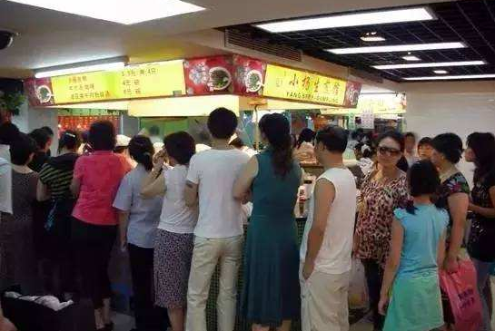
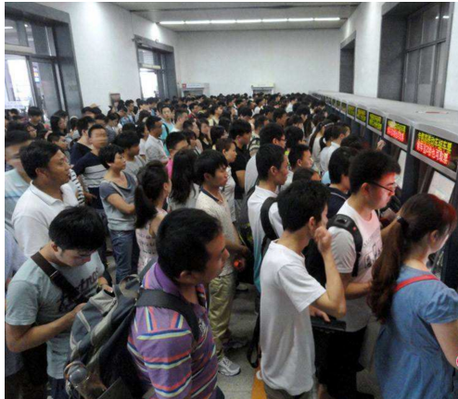
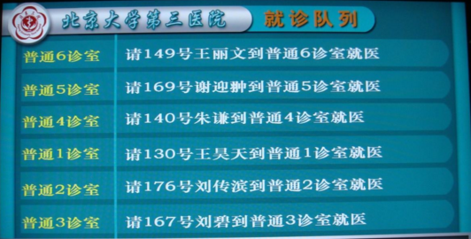
3.4 队列
队列应用案例

Slide 54
3.4 队列
队列(Queue)：具有一定操作约束的线性表。
    插入和删除操作：只能在一端插入（队尾），而在另一端删除（队头）。
      数据插入：入队列
      数据删除：出队列
      先来先服务
      先进先出：FIFO

Slide 55
3.4 队列
队列的抽象数据类型定义
    ADT List{
    数据对象：D={a_{i}|a_{i} =ElemSet, i = 0,1,2,…,n, n≥0，
    ElemSet为某一数据元素}
    数据关系：Ｓ={<a_{i-1}, a_{i} > | a_{i-1} , a_{i}∈D, i = 2,…,n}
    约定a₁为对头，a_{n}为队尾
    基本操作：
    （1）InitQueue (&Q)
    （2）QueueEmpty(Q)
    （3）EnQueue(&Q, e)
    （4）DeQueue(&Q, &e)
    （5）QueueLength(Q)
    （6）ClearQueue (&Q)
    } ADT List

Slide 56
3.4 队列
1. 队列的顺序存储（循环队列）
    例：一个工作队列 ，要进行如下操作：
    （1）a, b, c, d依次入队（2）a, b, c依次出队
    （3）e, f入队 （4）g入队 (能入否？)
0 1 2 3 4 5
a
b
c
d
e
f
front
rear
rear
rear
front
rear
rear
rear
rear

Slide 57

3.4 队列
front
1.循环队列
    操作过程
    （1）a, b, c, d依次入队
    （2）a, b, c依次出队
    （3）e, f入队
    （4）g入队
    （5）m, n 入队
    （6）x 入队
[ 5 ]
[ 0 ]
rear
f
g
a
rear
m
e
b
[ 1 ]
[ 4 ]
d
n
c
rear
[ 3 ]
[ 2 ]
rear
front

Slide 58
3.4 队列
1. 循环队列
    队列的顺序存储结构通常由一个一维数组和一个记录队头位置的变量front以及一个记录队尾位置的变量rear组成。
    #define MAXQSIZE 100 /*队列的最大长度*/
    typedef struct {
    QElemType *base; /* 队列的元素空间*/
    int front; /*头指针指示器*
    int rear; /*尾指针指示器*/
    }SqQueue;

Slide 59
3.4 队列
1. 循环队列
思考:
（1）这种方案：队列空和满的判别条件是什么？
（2）为什么会出现空、满无法区分？根本原因？

Slide 60
3.4 队列
    如何区分队列“空”和“满”
    另设一个标志位以区分队列是空还是满；
    少用一个元素空间，当队列头指针在队列尾指针的下一个位置上时为“满”。
    当Q.front = Q.rear时队空；
    Q. rear+1 = Q. front时队满;
    循环队列满足条件
    (Q.rear+1)%MAXQSIZE= = Q.front 队满

Slide 61
3.4 队列
（1） 初始化操作
    Status InitQueue (SqQueue &Q) {
    Q.base = (QElemType * )malloc(MAXQSIZE * sizeof (QElemType));
    if ( ! Q. base) exit (OVERFLOW);
    Q. front = Q. rear = 0;
    return OK;
    }

Slide 62
3.4 队列
    （2） 入队操作
    Status EnQueue (SqQueue &Q, QElemType e) {
    if ((Q. rear+ 1) % MAXQSIZE == Q. front)
    return ERROR;
    Q.base[Q.rear] = e;
    Q.rear = (Q. rear + 1) % MAXQSIZE;
    return OK;
    }

Slide 63
3.4 队列
    （3） 出队操作
    Status DeQueue (SqQueue &Q, QElemType &e) {
    if (Q. front = = Q. rear) return ERROR;
    e = Q. base[Q. front];
    Q. front = (Q. front + 1) % MAXQSIZE;
    return OK;
    }

Slide 64
3.4 队列
（4） 求队列长度
    int QueueLength (SqQueue Q)
    {
    return (Q. rear - Q. front + MAXQSIZE) % MAXQSIZE;
    }

Slide 65
3.4 队列
2. 链队列：用单链表实现。插入和删除操作分别在链表的两头进行。
队头指针
队尾指针
空队列

Slide 66
3.4 队列
队头指针
2. 链队列
    typedef struct QNode{
    QElemType data;
    struct QNode *next;
    }QNode, *QueuePtr;
    typedef struct{
    QueuePtr front;
    QueuePtr rear;
    }LinkQueue;
队尾指针

Slide 67
3.4 队列
（1）初始化链队列
    Status InitQueue(LinkQueue &Q)
    {
    Q.front = Q.rear = (Queueptr)
    malloc(sizeof(QNode));
    if(!Q.front) exit ( OVERFLOW);
    Q.front ->next = NULL;
    return OK;
    }
空队列

Slide 68
3.4 队列
（2）入队列
    Status EnQueue (LinkQueue &Q, QelemType e)
    {
    p= (QueuePtr) malloc(sizeof(QNode));
    if (!p) exit ( OVERFLOW);
    p->data = e; p->next = NULL;
    Q.rear -> next =p;
    Q.rear = p;
    return OK;
    }
插入e之前
插入e之后

Slide 69
3.4 队列
（3）出队列
    Status DeQueue (LinkQueue &Q, QelemType &e)
    {
    if ( Q.front == Q.rear) return ERROR;
    p=Q.front->next;
    e=p->data;
    Q.front->next =p->next;
    if (Q.rear == p) Q.rear = Q.front;
    free(p);
    return OK;
    }
删除之前
删除之后

